Slide 1
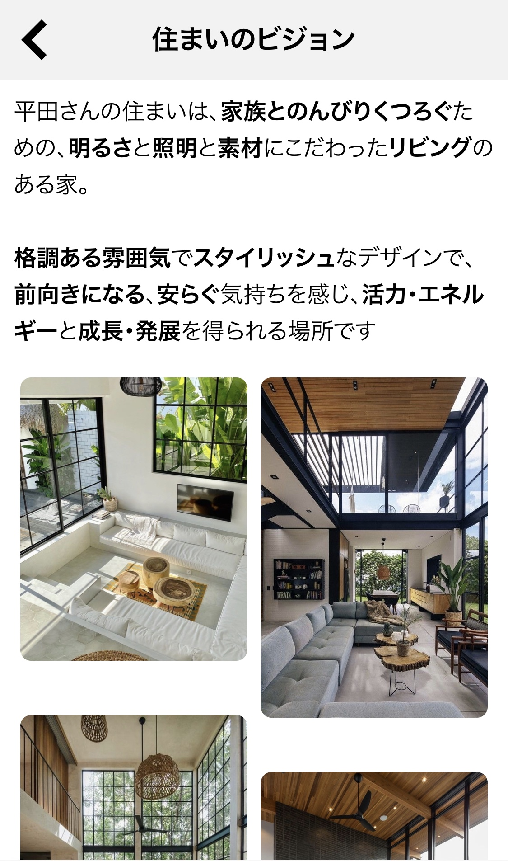
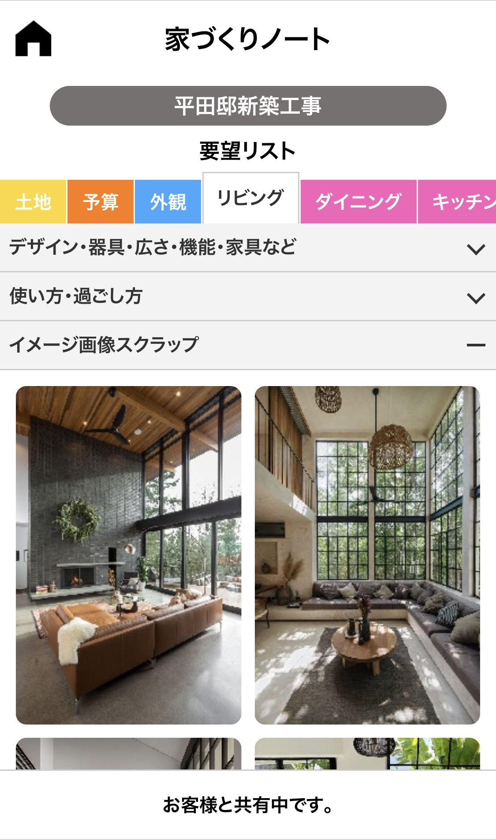
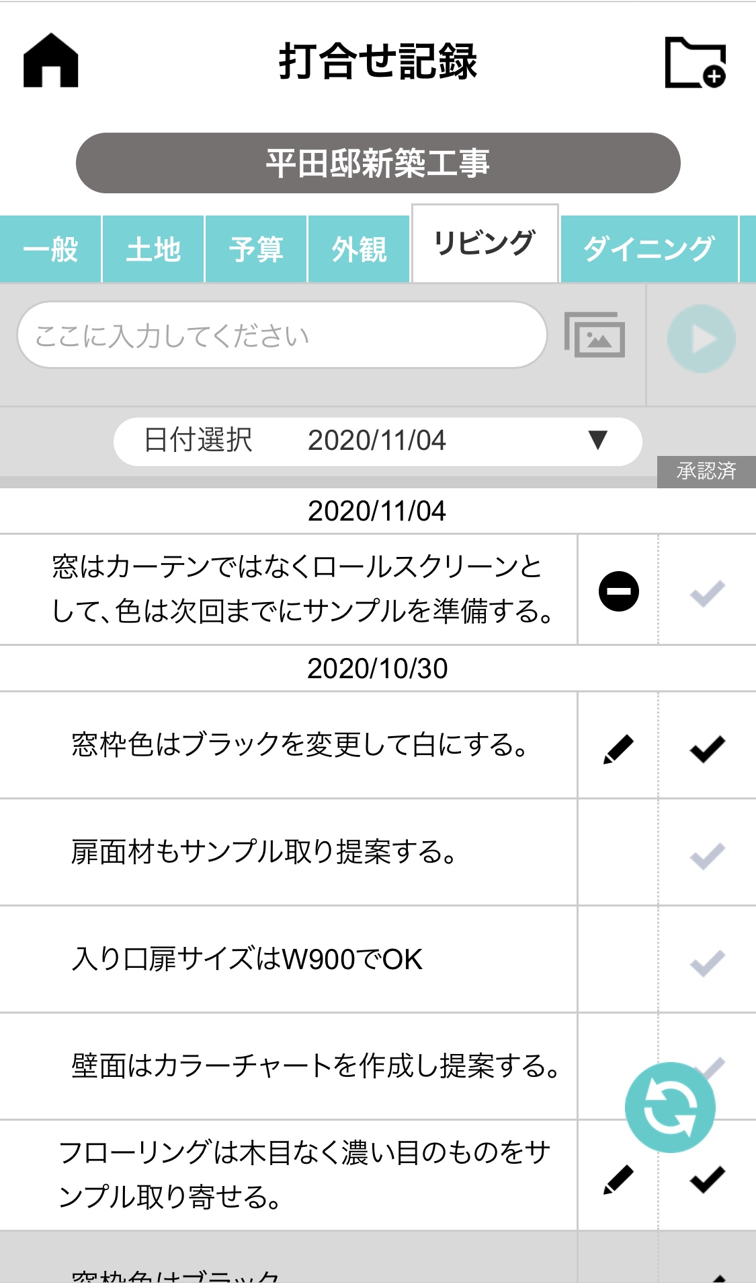
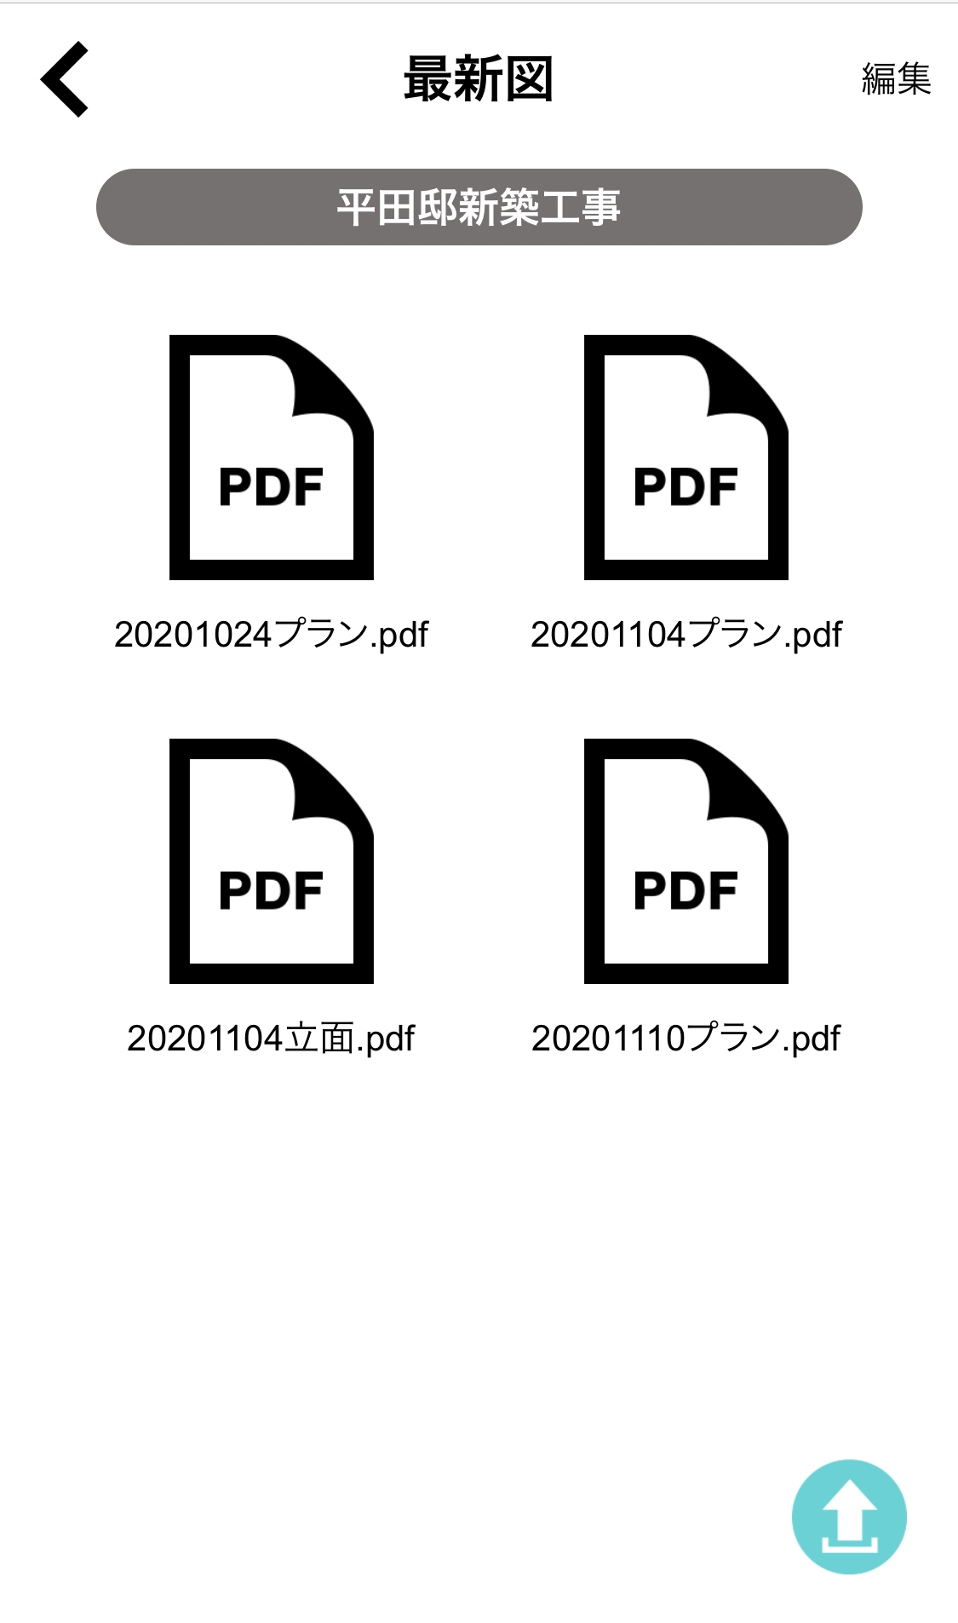
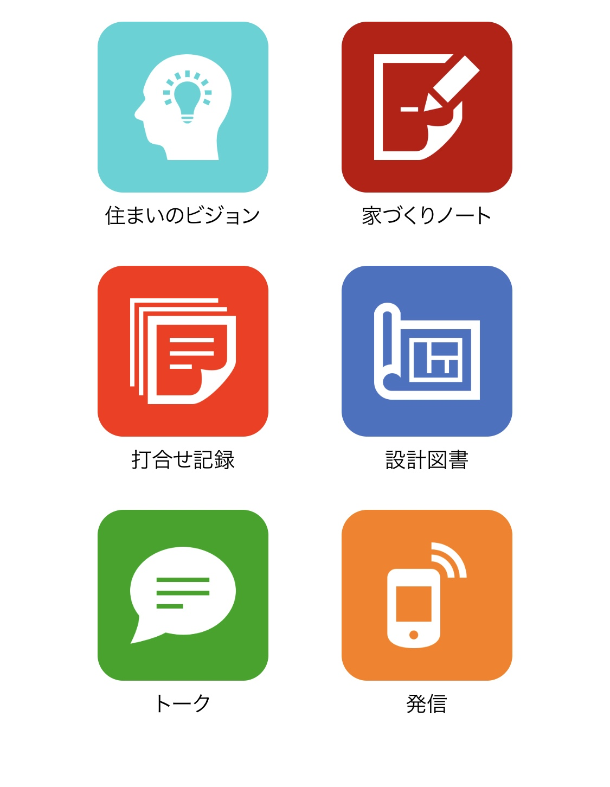
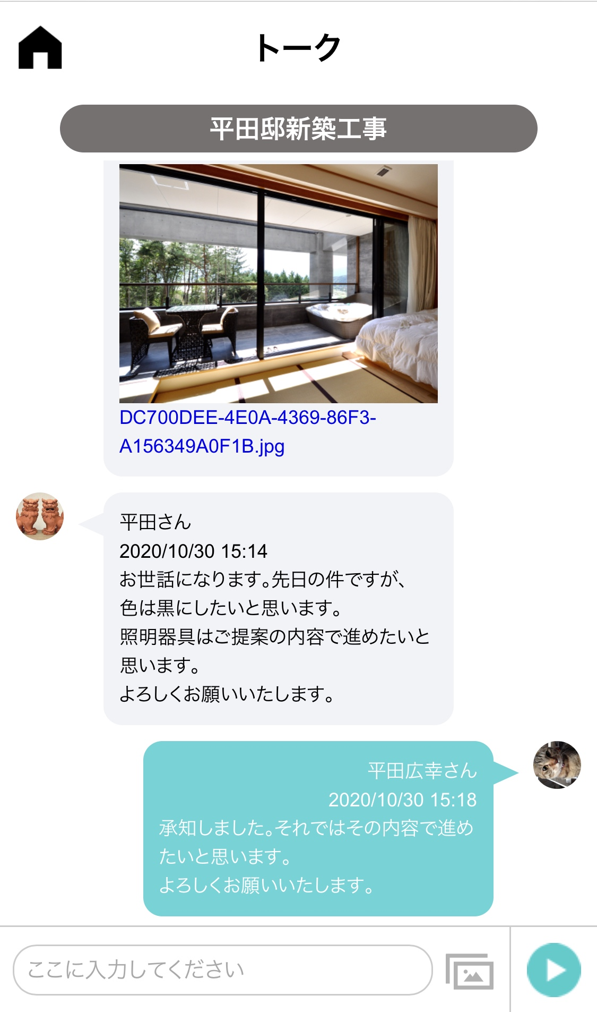
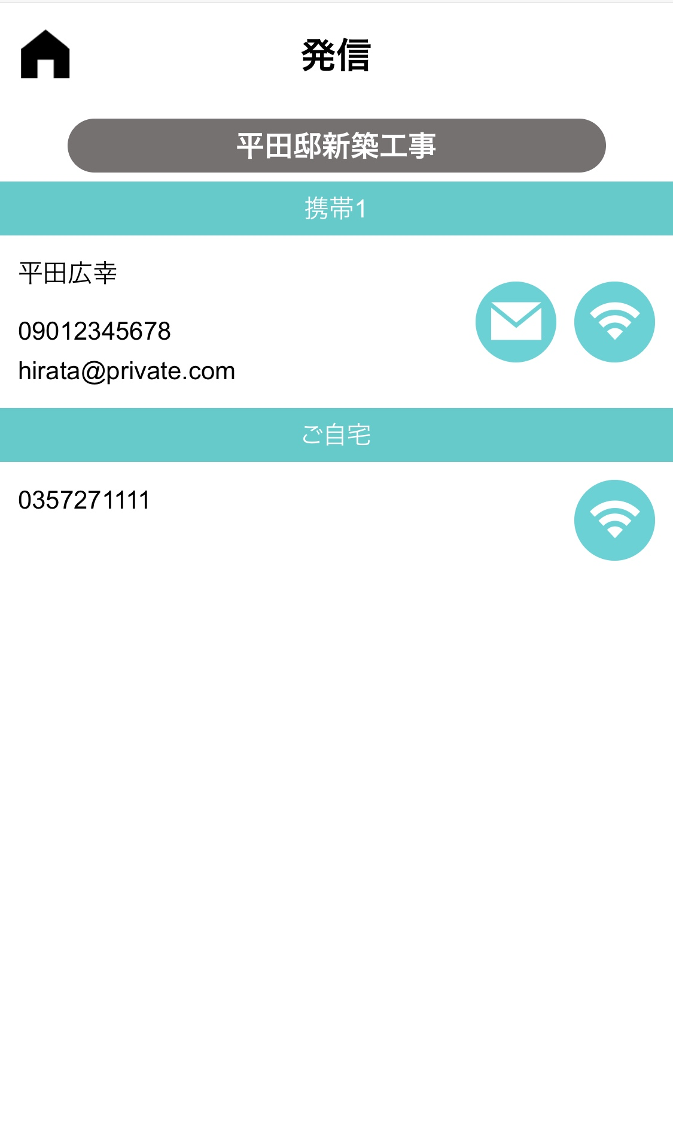
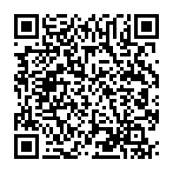
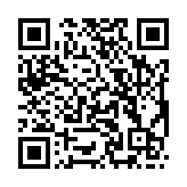
家が欲しくなった時から
引越し後まで
いつでもどこでも
アプリでカンタン家づくり
記録
確認
共有
住まいのアイデア整理
住まいのビジョン
家づくりノートTM
FAMILY
家づくりで大切にしたい「住まいのビジョン」を作るメニュー。許可すると相談先の企業と共有でき考えを伝えるのに役立ちます。
住まいのアイデアやイメージを整理できます。要望リストは許可すると相談先の企業と共有でき、要望の伝達に役立ちます。
ホームアイデア
情報、図面共有
打合せ記録
設計図書
打合せ記録をアプリで共有。こちらの考えがキチンと伝わっているか？をいつでもどこでも確認でき、家づくりの不安を解消します。
依頼先の企業から設計図書などを共有でき、いつでもどこでも最新図を確認でき、快適な家づくりをサポートします。
会話、連絡
トーク
発信
繋がった企業スタッフとチャット。プライベートのSNSと区別し、家づくりの会話を管理できます。
繋がった企業、担当者の連絡先が表示され、その都度アドレス帳や名刺を探すことなく、電話やメールによる連絡を取れます。
ご家族
弊社
ダウンロード＆ご利用：無料
ご家族１アカウントでご利用下さい
ダウンロードして弊社ＩＤで繋がってください
登録解除はアプリ設定画面からの手続きで、いつでも手続きしていただけます。
会社名：
住 所：
電 話：
担 当：
弊社ＩＤ：
ダウンロードは
住まいのアイデアを整理し共有する
家づくりノートTMアプリです
＊セキュリティについて：当アプリは、ISMS（ISO27001情報セキュリティマネジメント）認証取得機関に運用委託しています。

